Slide 1


ПАМЯТКА
по порядку адресования писем военнослужащим (в т. ч. военнослужащим добровольческих отрядов) принимающих участие в специальной военной операции
Порядок адресования писем военнослужащих
(в т. ч. добровольческих отрядов) принимающих участие в СВО в адрес родственников
Порядок адресования писем военнослужащим
(в т. ч. добровольческих отрядов) принимающим участие в СВО от родственников

Slide 2
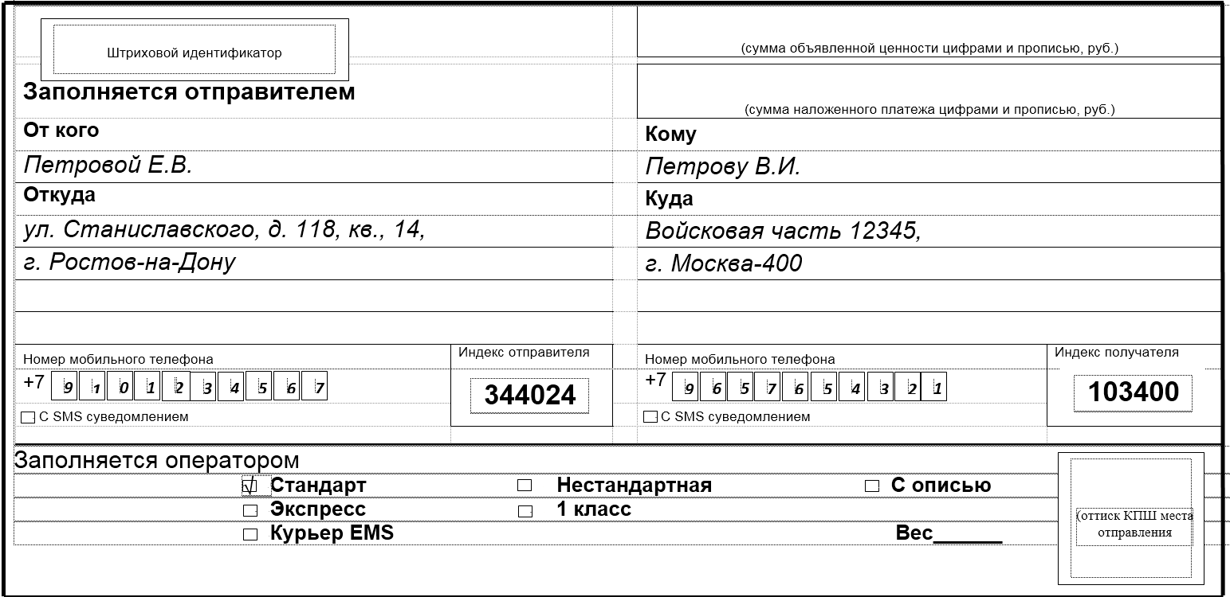
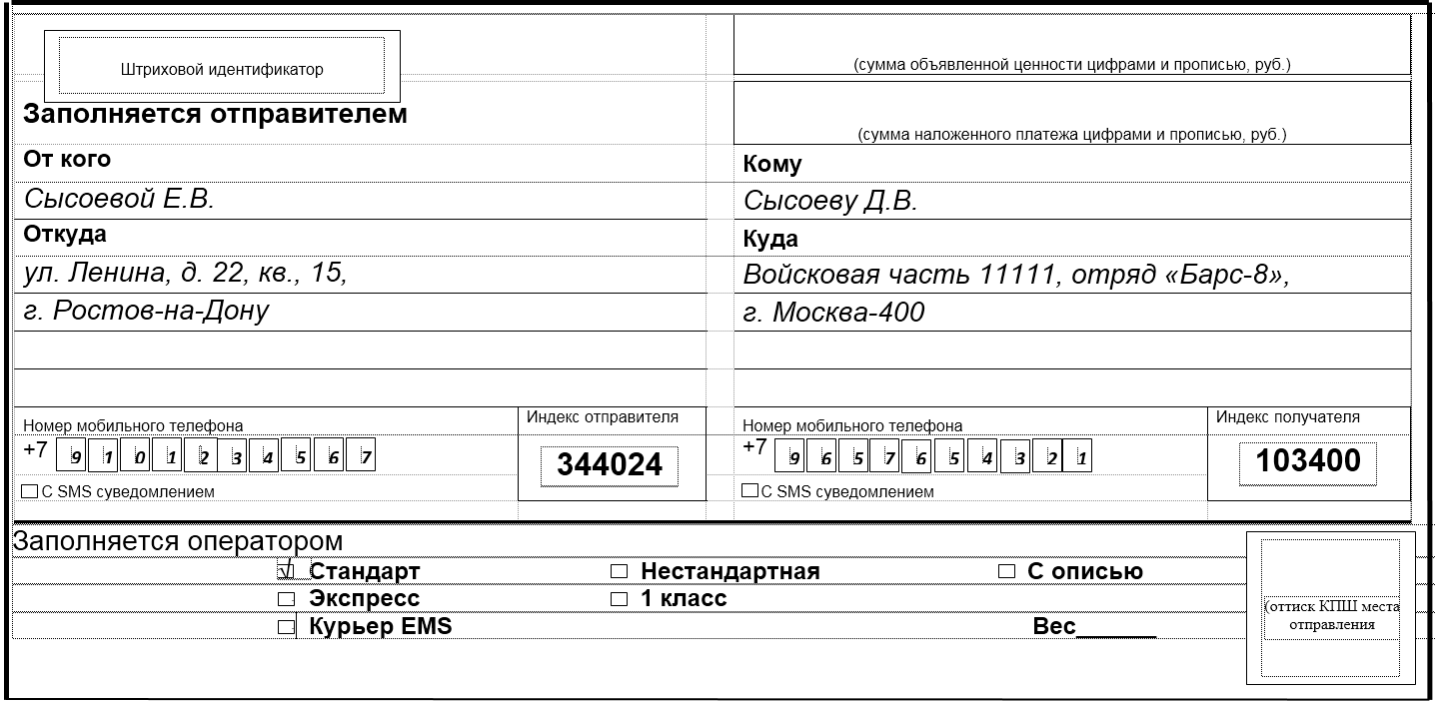
ПАМЯТКА
по порядку адресования посылок военнослужащим (в том числе военнослужащим добровольческих отрядов) принимающих участие в специальной военной операции
Порядок адресования посылок военнослужащим
(в т. ч. добровольческих отрядов) принимающим участие в СВО от родственников

Slide 3
ПАМЯТКА
по порядку адресования писем военнослужащих (в том числе добровольческих отрядов)
Письма и посылки адресуются военнослужащим, принимающим участие в специальной военной операции, по специальному почтовому адресу:
«фамилия, имя, отчество военнослужащего, пятизначный номер войсковой части (войсковой части – полевая почта), г. Москва-400, индекс – 103400». Пример: «Петрову В.И., Войсковая часть 12345,
г. Москва-400, 103400».
Письма и посылки адресуются военнослужащим добровольческих отрядов, принимающим участие
в специальной военной операции по специальному почтовому адресу: «фамилия, имя, отчество военнослужащего, пятизначный номер войсковой части, наименование добровольческого отряда,
г. Москва-400, индекс – 103400». Пример: «Сысоеву Д.В., Войсковая часть 11111, отряд «Барс-8»,
г. Москва-400, 103400».
Письма военнослужащих (в т. ч. военнослужащих добровольческих отрядов), в адрес родственников адресуются по их почтовым адресам.

